Slide 1
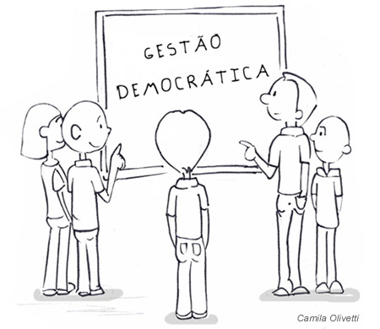
Para início de conversa com os coordenadores pedagógicos.
Com: Bete Godoy

Slide 2
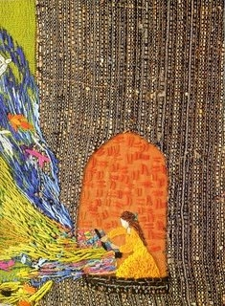
1º Momento: Tecendo ideias sobre democracia, educação e gestão na escola.
Noções sobre: democracia e gestão democrática
2º Momento: Fios que tecem a Gestão Democrática.
Colegiados
Família
Constituição de grupo de trabalho.
Projeto Político Pedagógico
3º Momento: Fios que tecem a Gestão Democrática e Pedagógica.
Escola como local de estudo e pesquisa.
Pedagogias participativas: pedagogia da observação, do diálogo e da escuta.
Gestão de tempos, espaços e materiais.

Slide 3
1º Momento: Tecendo ideias sobre democracia, educação e gestão na escola.
Noções sobre: democracia e gestão democrática

Slide 4
O que
não pode
faltar na Escola

Slide 5
Uma escola democrática
Uma escola democrática aonde cada momento é um instante educativo único: a entrada, o banho, a comida, o sono, as leituras, as pesquisas, a geometria, a matemática, o corpo, o movimento, as artes, a literatura, a música, a filosofia, a história... todas as propostas, sejam pensadas dentro dos princípios éticos, estéticos e políticos de uma educação humanizadora.
Uma escola democrática é um ambiente acolhedor, que abraça - na cotidianeidade - a bela circulação das famílias dentro da escola, que ali sentem-se como parte delas. Pais, mães, avôs, avós e crianças que entram nas salas, vêm, visualizam, dialogam, permanecem, vão e vem segundo seus ritmos e particulares Kairós.

Slide 6
Uma escola democrática é a que encontra prazer e vitalidade o esforço por aprender nos mares de incertezas com arquipélagos de certezas, sem perder a curiosidade na busca de sentidos.
Uma escola democrática é um abraço aonde os erros e equívocos são vividos com legitimidade respeitosa no reconhecimento da diferença do outro.
Uma escola democrática é um espaço de otimismo que pratica a máxima de Hannah Arendt: “o fato de que o homem seja capaz de ação significa que cabe a ele esperar dele o inesperado, que é capaz de realizar o que é infinitamente improvável”.

Slide 7
Uma escola democrática é uma atmosfera pensada e agradável para as crianças, para as famílias, para as trabalhadoras e trabalhadores. Um lugar onde se quer voltar todos os dias com prazer, em que a identidade dos direitos de cada pessoa pode encontrar acolhimento, intercambio e enriquecimento mútuo.
Uma escola democrática aonde se diverte, faz amizades, cria vínculos afetivos de solidariedade e respeito a humanidade na sua diversidade étnica, racial e de gênero, e se pode transgredir a rotina, o já sabido e a força aplastante da tradição repetida sem sentido.
Uma escola democrática é um cenário no qual os profissionais observam, investigam, tomam notas, documentam, refletem, interpretam, intersubjetivamente e constroem biografias narrativas cruzadas pelos processos de viver e conhecer que acontecem e circulam no respirar da escola.

Slide 8
Uma escola democrática ninguém sabe tudo, reconhecemos que todos nós sabemos alguma coisa, todos nós ignoramos alguma coisa e por isso aprendemos sempre.
Uma escola democrática a humildade exprime uma das raras certezas de que ninguém é superior a ninguém.
Uma escola democrática a alegria é um valor que faz parte do processo da busca. E ensinar e aprender não pode dar-se fora da procura, fora da boniteza e da alegria.
Uma escola democrática não se desrespeita os fracos, não engana os incautos, explorando os outros, discriminando o índio, o negro, a mulher, as famílias, os trabalhadores porque existe também o compromisso com a apropriação de saberes e amorosidade com própria vida, a dos outros e com o planeta.

Slide 9
Uma escola democrática ensinar não é transferir conhecimento, mas criar as possibilidades para a universalização dos saberes produzidos pelo homem.
Uma escola democrática amar, escutar, dialogar, estudar, respeitar o ritmos individuais, garantir o direito a subjetividade é um ato de coragem que não se abre mão, porque educar é impregnar de sentido o que fazemos a cada instante!
Uma escola democrática não pretende ciar santos, mas oferecer a possibilidade de todos serem sujeitos que pensem por si mesmos e que possam tomar decisões mais justas, solidárias e éticas.
Uma escola democrática acredita que mudar é difícil mas é possível.

Slide 10
Vídeo: O QUE CARACTERIZA UMA ESCOLA DEMOCRÁTICA- VITOR PARO-Nova Escola.
https://www.youtube.com/watch?v=pGG3Or2WhQ8

Slide 11
Noções sobre:
Democracia
Escola pública
Gestão democrática

Slide 13
Escola Pública

Slide 14
Dimensões da educação em uma escola democrática
Social
Se concordamos que a educação é fundamental no processo de constituição do sujeito como ser social, e que, seus princípios devem garantir o acolhimento à diversidade de pensamento, emoções, valores, saberes, etnias, gênero...de todos que dela/nela usufruem, podemos afirmar que defendemos a escola como espaço de processos de humanização.
Política
Se concordamos que a educação é fundamental para apropriação dos saberes produzidos na humanidade e que seja direito de todos, da ampla camada trabalhadora, para que usufruam de seus direitos civis, humanos e sociais, afirmamos nosso posicionamento político, uma vez que a educação escolar se dará na forma e no conteúdo, de acordo com seus interesses, o que exige a participação de todos os envolvidos.
Pedagógica
Se concordamos que educação não é neutra, que todas as ações planejadas ou não, reverberam na formação neuropsicosocial e intelectual dos sujeitos, afirmamos que reconhecemos as práticas pedagógicas como práxis e que devem estar comprometidas com o pleno desenvolvimento humano em todas as suas dimensões.

Slide 15
Fundamentos do modo de vida democrática em uma escola ( Beane,1990)
Livre fluxo das ideias, independente de sua popularidade, que permite às pessoas estarem tão bem informadas quanto o possível.
Fé na capacidade individual e coletiva de as pessoas criarem condições de resolverem problemas.
O uso da reflexão e da análise critica para avaliar ideias, problemas e políticas.
Preocupação com o bem-estar dos outros e o bem-estar comum.
Preocupação com a dignidade e os direitos dos indivíduos e das minorias.
A compreensão de que a democracia não é tanto um “ideal” a ser buscado, como um conjunto de valores “idealizados” que devemos viver e que devem regular nossa vida enquanto povo.
A organização de instituições sociais para promover e ampliar o modo de vida democrático.

Slide 16
2º Momento: Fios que tecem a Gestão Democrática.
Colegiados
Família
Constituição de grupo de trabalho
Projeto Político Pedagógico

Slide 17
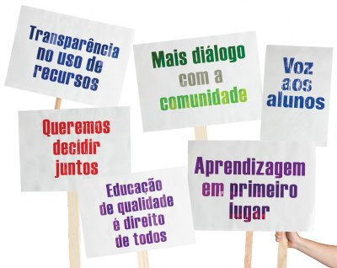
Transparência e uso
dos
recursos que estejam em consonância com o currículo da escola.
Diálogo e parceria com as famílias e comunidade.
Grupo
de trabalho:
Caraterísticas e constituição.
Projeto Político Pedagógico.
Instrumentos
de acompanhamento das
aprendizagens.
Reunião de Pais
Conselho de Escola.
Conselho de classe e série.

Slide 18
Como se estruturam as instâncias, as relações de poder e autoridade no interior da escola?

Slide 19
Desafio na constituição de relações humanas horizontais, solidárias e corresponsáveis que valorize o protagonismo e a importância e função do trabalho de todos na escola.
Concentração das decisões nas mãos da minoria das pessoas.
Cultura da culpabilidade: afastamento e dificuldade na construção de coletivos participativos.
Distanciamento das práticas pedagógicas dos princípios da educação e do PPP da escola.
Dificuldade em aproximar as ações dos discursos.

Slide 20
Conhecer as pessoas, o grupo e mobilizar os profissionais para a reflexão e transformação da prática, exige da gestão escolar esforços no sentido de se constituir como liderança, dentro de princípios democráticos: liderar uma equipe que tem voz e vez, que reflete sobre sua ação educativa e se responsabiliza pelo projeto da escola.
Coordenador pedagógico como estudioso e pesquisador constante, porque responsável pela formação docente e acompanhamento das aprendizagens dos professores e alunos/crianças, articulando as atividades de aprendizagem, ensino, avaliação, formação e relação com a comunidade, a busca de inovações coerentes com os conceitos de aprendizagens comprometidos e com os fins e a qualidade social da educação pública.
Somar esforços, junto aos demais membros da equipe gestora da escola e ao supervisor, potencializa as ações formativas.

Slide 21
Colegiados de Participação
Colegiados de participação sejam espaços em para que meninos, meninas, professores, famílias... usufruam de seus direitos sociais e políticos e exerçam seu direito de participação, tendo em vista a sua formação na cidadania.

Slide 22
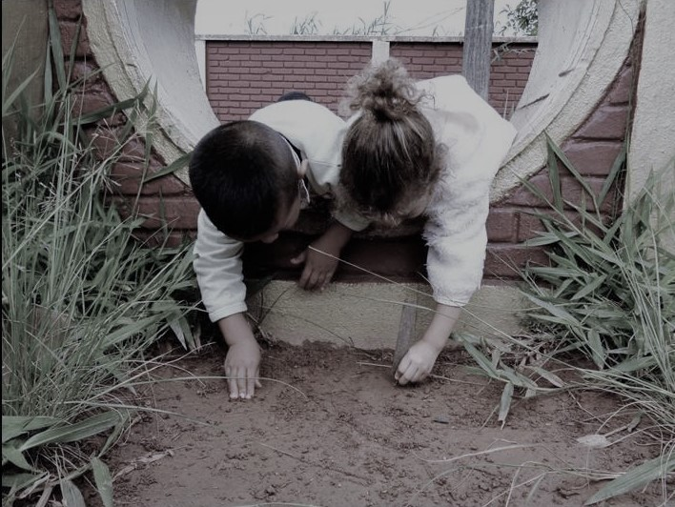
Contribuímos para que uma escola se constitua como democrática quando o espaço/tempo onde as crianças/sujeitos educandos são assumidos "como seres capazes de saber, de saber que sabem, de saber que não sabem. De saber melhor o que já sabem, de saber o que ainda não sabem" (Freire, 2000a: 40).
CEI Costa Carvalho

Slide 23
Um olhar respeitoso, torna-se então fundamental para dar sustentação e demonstrar a confiança do adulto na criança/aluno/família.
A escola como ser vivo, onde as pessoas que ali circulam, escrevem histórias pessoais e coletivas, tornando-se conscientes, participando das decisões e comprometendo-se com os encaminhamentos, sendo responsável e consciente, é uma das maiores aprendizagens que podemos realizar.

Slide 24
A escola e os profissionais que nela atuam necessitam regular seu relacionamento com as famílias como uma via de mão dupla, pautada na dialogia, o que significa enfatizar a possibilidade de estabelecer conversas e trocas que somente acontecem se há escuta e respeito ao ponto de vista do outro, se há diálogo mediado pela ética.

Slide 25
Talvez a experiência de vida coletiva em um ambiente de respeito, diálogo e participação possa oferecer para as crianças um modo de ser e estar que encaminha para relações mais democráticas, além de construir uma sociedade mais solidária e, portanto, sustentável.

Slide 26
Projeto Político pedagógico
Dimensão Politica
Dimensão Politica
Dimensão Politica
O PPP é um documento que sempre estará em construção, uma vez que a escola está em constante movimento.
Mostra o desejo e a intencionalidade do grupo escola.

Slide 27
As práticas educativas que consideram a participação – nas quais os alunos/as crianças possam ser consultadas, possam expressar suas interpretações e opiniões, ter seus sentimentos, sensações, saberes, conhecimentos, interrogações e dúvidas respeitados e escutados – fazem emergir outras possibilidades de encaminhamento do processo pedagógico.

Slide 28
O compartilhamento de decisões, de posições de avaliação e redimensionamento do projeto educacional precisa ser ação de todos. Esse compartilhamento não pode acontecer apenas nas ideias, mas é preciso que se torne a pauta para as formações dos profissionais e uma referência na proposição de ações.

Slide 29
Instrumentos de acompanhamento de acompanhamento dos processos e aprendizagens e da instituição.
Por que fazemos?
Para quem?
Qual a importância para as crianças/alunos, professores e famílias?

Slide 30
3º Momento: Fios que tecem a Gestão Democrática e Pedagógica.
Escola como local de estudo e pesquisa.
Pedagogias participativas: pedagogia da observação, do diálogo e da escuta.
Gestão de tempos, espaços e materiais.

Slide 31
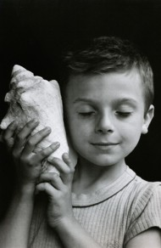
Escola e Democracia:
Pedagogia da Escuta, Diálogo e Participação.

Slide 33
Escutamos @s trabalhador@s e as famílias?

Slide 35
A escola tem sido a instituição social central para veicular de forma homogênea a cultura considerada “legítima” e para desconsiderar as culturas “não legítimas”, isto é, não homogêneas.
(Lahire,2006)

Slide 36
Currículo tradicional X Crítico
Modelo de Objetivos
Saber verdadeiro
Professor como autoridade que possui o saber.
Saber dividido em porções de acordo com o desenvolvimento
Resultados acadêmicos- saber homogêneo (provas).
Modelo de Processo
Saber é contingente
O professor sabe, mas também pesquisa e aprende.
A aprendizagem acontece em relações e totalidades
Desenvolvimento humano e aprendizagem significativa.

Slide 37
Currículo: um espaço de luta para o professor
Combater um currículo que controla o fazer docente, que o submete, que constrói a sua identidade através de um “recorte curricular”, uma disciplina.
Como um sujeito que articula e produz currículo no entrelaçamento dos conhecimentos, das culturas familiares, infantis e juvenis, da crítica à sociedade excludente, de consumo, com a incorporação de discursos de resistência, de equidade, de diferença
(Maria C. Barbosa, 2013)

Slide 38
Escola como fórum da comunidade
Lugar de encontro
Relação intensa com as famílias e comunidade
Documentação pedagógica
Planejamento flexível
Espaço como o segundo educador
Respeito aos Tempos
Relações e interações
(Moss, Pence e Dahlberg, 2003)

Slide 39
Aprendizagem enquanto um processo de experiências e narração
Aprendizagem- engajamento- vida
Narrativa e história ( de vida, de instituições, de sociedade)
Currículo ancorado no processo de vida em grupo
Envolvido com as singularidades , experiências e narração

Slide 40
Caminhos do coração Gonzaguinha
“E aprendi que se depende sempre De tanta, muita, diferente gente Toda pessoa sempre é as marcas Das lições diárias de outras tantas pessoas.
E é tão bonito quando a gente entende Que a gente é tanta gente onde quer que a gente vá É tão bonito quando a gente sente Que nunca está sozinho por mais que pense estar.
É tão bonito quando a gente pisa firme Nessas linhas que estão nas palmas de nossas mãos É tão bonito quando a gente vai à vida Nos caminhos onde bate, bem mais…”
https://www.youtube.com/watch?v=CaNMouX_QKg

Slide 41
Ambientes e materiais que acolham as diversas idades e culturas.
Materiais, em consonância com o currículo.
Não basta ser bonito é preciso que as pessoas usufruam dele.
Gestão
dos
espaços e materiais
A importância do ambiente externo e contato com a natureza.
Revelam a concepção de currículo, educação e criança.
Espaços organizados em ambientes de aprendizagens.

Slide 42
O que você gostaria de saber como coordenador pedagógico no que diz respeito a gestão democrática?
Quais medos, dificuldades, necessidades, desejos...?

Slide 43
-Leitura do texto:
Participação como forma de viver. Ofélia Reveco.

Slide 44
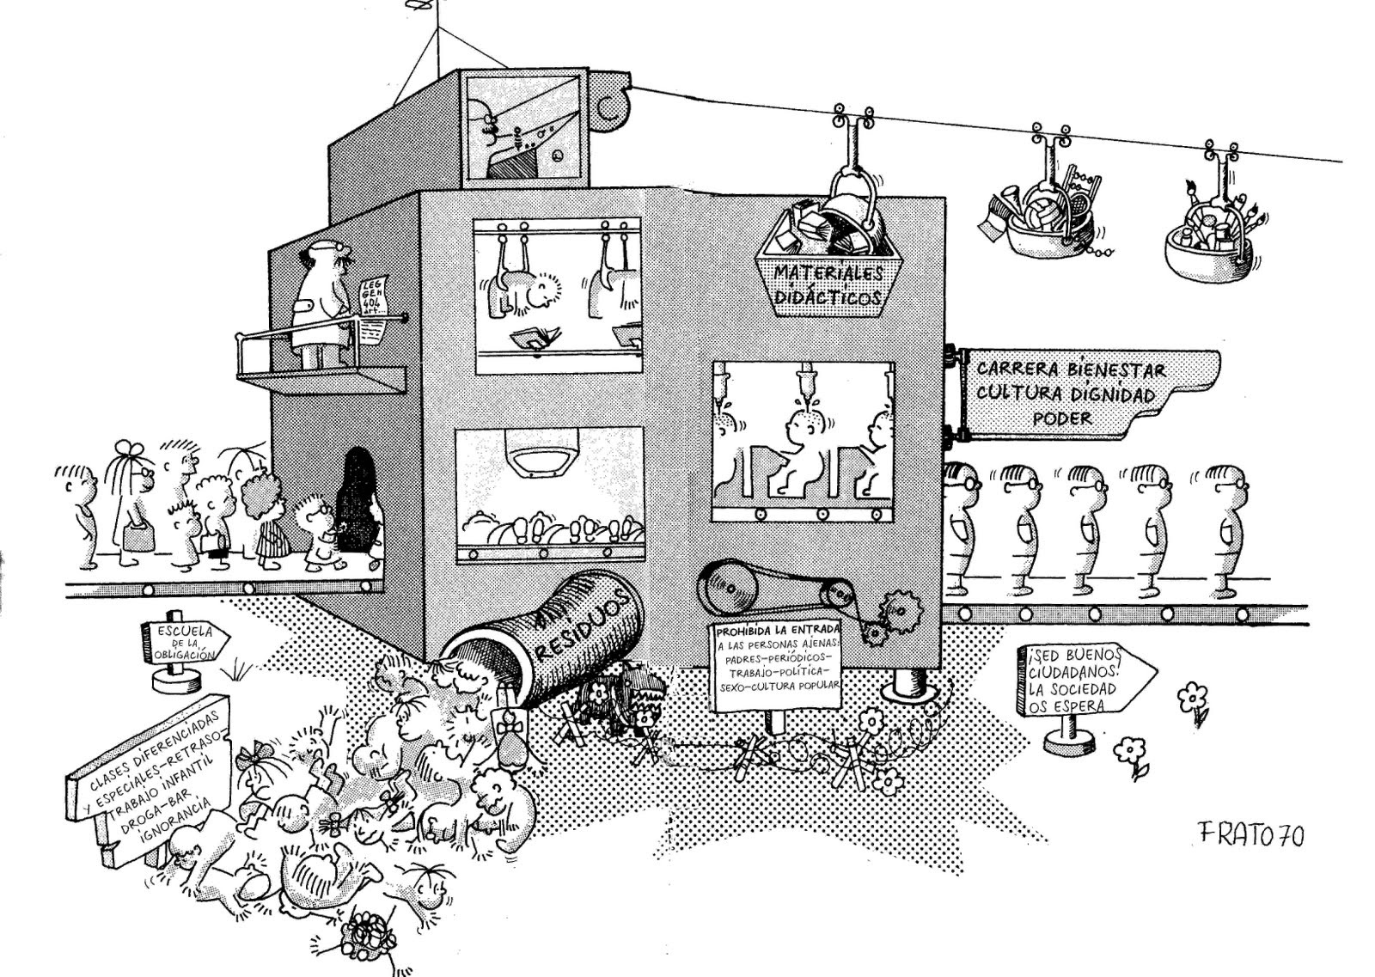
Bete Godoy
betegodoy3@gmail.com
11-970199374

